Slide 1
Šume – bogatstvo koje nestaje
Lorena Longin,2c

Slide 2
- veliki dio Zemljine površine je nekad bilo prekriveno šumama -ljudi su krčili šume da bi dobili nove stambene i poljoprivredne površine -problem smanjivanja šuma povezan je s napretkom i razvojem industrijske tehnologije -šume se krče i radi proširivanja obradivih površina, izgradnja naselja, prometnica, industrijskih objekata
Prema podacima Međunarodnog fonda za spašavanje biljnog i životinjskog svijeta – svake godine se uništi približno 18 000 000 hektara šume

Slide 3
-sječom šume ogoljeno se tlo izlaže eroziji, tj. postupnom ispiranju, odnošenju tla djelovanjem padalina, bujica i vjetrova -lišeno zaštite, osobito korijenja šumskog drveća koje ga povezuje, tlo vrlo brzo mijenja strukturu, znatno gubi sposobnost primanja i zadržavanja dostatne količine vlage, gubi plodnost, rasipa se i propada
Ekološka funkcija šuma

Slide 4
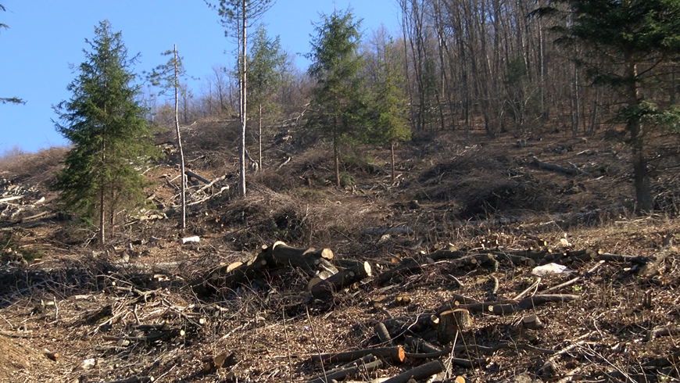
-nestanak šuma ne izaziva samo promjenu tla, već time isčezava vegetacija -nestaje većina biljaka koje rastu u šumi, pa time i mnoge životinje koje žive u šumi -uništavanje šuma uzrokuje posve izmijenjene uvjete života i snažan poremećaj ekosustava u cjelini

Slide 5
-uništavanje šuma razlog je postupnog širenja pustinja u mnogim dijelovima Azije, Afrike i Amerike -pustinje i ostali sušni (aridni) predjeli čine danas trećinu ukupne površine kopna i borba protiv njihova daljnjeg širenja vrlo je ozbiljan međunarodni problem
Posljednjih su desetljeća znatno načete šumske površine svijeta u slivu rijeke Amazonke. Stručnjaci se boje da bi veće smanjenje šuma u budućnosti u tom području izazvalo izumiranje oko 600 vrsta i znatno promijenilo klimu u Južnoj Americi.

Slide 6
-dokazano je da je propadanje, osobito šuma četinjača, izravna posljedica kiselih kiša -kisele kiše niskih pH-vrijednosti neposredno oštećuju iglice ili lišće, a uzrokuju u zemljištu i vodama oslobađanje teških metala i njihovu apsorpciju kroz korijenov sustav -kisele kiše razlažu tlo te se smanjuje količina kalija i kalcija, kao prijeko potrebnog hranjiva za biljke -industrijska i druga onečišćenja zraka, vode i tla (SO2, NO, PAN, pesticidi, detergenti, teški metali i drugo) uništavaju šumske ekosustave -šuma je dobar indikator stanja onečišćenja biosfere -otrovi na koje reagira šuma štetni su na čovjeka i ugrožavaju njegov opstanak

